Slide 1







시니어 디지털 교육
모듈 5: 이메일 보내기와 받기
나의 메모
내가 할 수 있는 것들:
내 이메일 계정에 로그인 하기.
이메일 보내기, 답장 하기, 전달 및 삭제하기.
이메일에 파일이나 이미지 첨부하기.
스팸이나 의심스러운 이메일 구별하고 신고하기.
핵심 내용
오늘 내가 배운 중요한 것들:
도움 받기
내가 도움 받을 수 있는 곳:
나의 실천 계획
나는 앞으로 일주일 동안 이렇게 해보겠습니다:
1
2
3

Slide 2










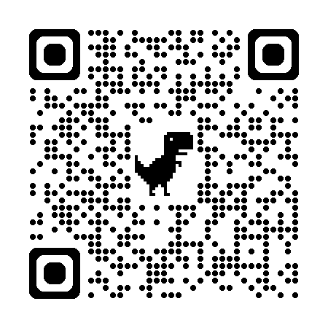
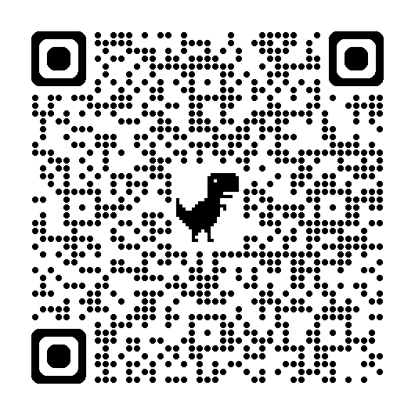
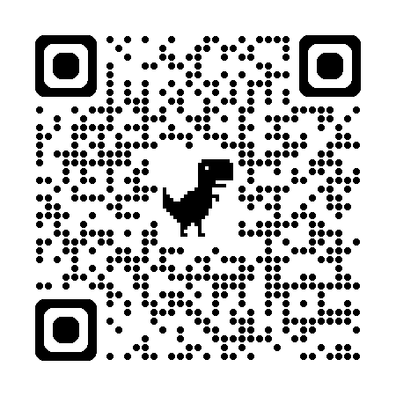
시니어 디지털 교육
모듈 5: 이메일 보내기와 받기
이메일이란 무엇인가?
이메일(Email, electronic mail의 줄임말)은 인터넷을 이용해 메시지, 사진, 파일, 링크 등을 주고 받는 방법입니다.
이메일로 할 수 있는 것:
  가족이나 친구들과 연락하기
  청구서나 예약 알림 받기
  뉴스레터나 계정에 가입하기
  회사나 기관에 연락하기
이메일을 사용하려면 필요한 것:
  이메일 주소
  컴퓨터, 태블릿, 스마트폰 등 기기를 사용할 수 있어야 함
  인터넷 연결
이메일 주소 만들기
무료 이메일 주소(Gmail) 만들기:
  웹사이트 www.gmail.com 방문
  ‘계정 만들기’ 선택
  호면 안내에 따라 정보 입력
이메일 계정에 로그인 하기
이미 이메일 주소가 있다면 브라우저나 앱을 이용해 계정에 로그인 합니다.
이메일 제공 업체의 웹사이트나 앱을 열고 이메일 주소와 비밀번호를 입력합니다.
이메일 읽기, 보내기, 전달하기, 삭제하기
이메일 보내기:
  작성(Compose) 또는 + 버튼 선택
  “받는사람(To)”란에 이메일 주소 입력 (예: friend@example.com)
  제목 추가
  메시지 작성
  첨부파일(예: 사진) 추가하려면 클립 아이콘을 선택
  보내기 선택 (종이비행기 아이콘)
받은 편지함에서 읽지 않은 이메일은 굵은 글씨로 표시됨
읽기: 이메일 선택 후 열어서 읽기
답장: 답장 아이콘 선택 > 메시지 작성 > 보내기 선택
전달: 전달 아이콘 선택 > 메시지 작성 > 보내기 선택
삭제: 삭제할 이메일 선택 > 삭제 아이콘 선택
의심스러운 이메일 구별하기
뭔가 이상하게 느껴지거나, 너무 좋게 들리는 내용(예: 당첨, 환불, 협박 등) -실제 사기일 가능성이 높습니다.
신뢰할 수 없는 이메일에 있는 링크나 첨부파이을 다운로드 하지 마세요.
확실하지 않다면, 의심스러운 이메일을 열기 전에 직접 회사에 연락할 수 있습니다.
은행이나 텔스트라(Telstra) 같은 진짜 회사들은 이메일로 비밀번호를 물어보지 않습니다.
주요 아이콘
  새 이메일 작성
  보내기
  보낸 사람에게만
  답장
  전체 답장(보낸사람과 참조(CC)에게 모두 답장)
  전달
  삭제
  첨부파일
사용자 가이드
카메라로 QR 코드를 스캔하거나 링크를 클릭하세요.
초보자를 위한 지메일(Gmail)
온라인 안전(eSafety)
사망 후 내 디지털 계정은 어떻게 될까
서비스 NSＷ
(Service NSW)
유언장 작성 시작하기

